Slide 1
심화학습 과제
(스마트&컨텐츠)프로젝트 중심의
웹앱개발 양성과정
강주영
Notes:
자바프로그래밍 첫시간

Slide 2
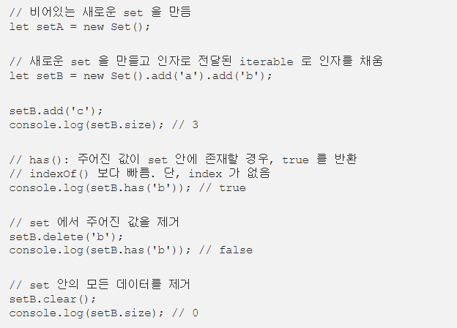
Set
정의
어떠한 자료형의 값이든 각 원소를 고유하게 저장하는 객체. 집합
용도
value 값만 가지므로 중복 불가 => 원소가 중복이 되지 않도록 저장하고 싶을 때 사용
활용예제

Slide 3
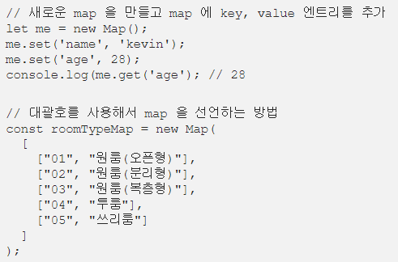
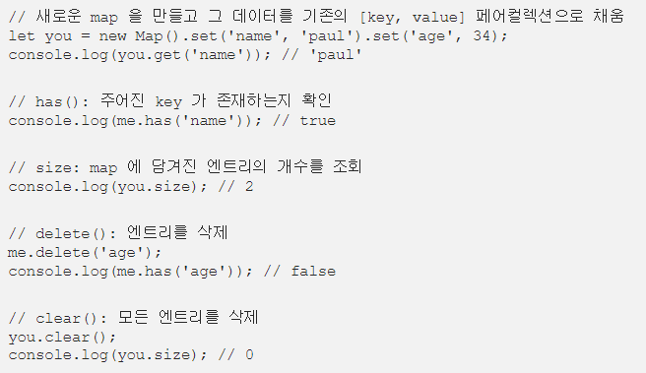
Map
정의
key-value로 구성된 객체
용도
key 값으로 어떤 값이든 사용 가능 => object 대신 많이 활용
활용예제

Slide 4
감 사 합니다.

